Slide 1

Comutação Óticas e
Redes Óticas Passivas
Flavio de Andrade Silva Analista de TI
Bacharel em Ciências e Tecnologias - UFRN
Bacharelando em Engenharia de Telecomunicações - UFRN
Date: 23/11/2023

Slide 2
Engenharia de Telecomunicações
1
CONTENTS
Comutação Óptica
2
Redes Ópticas Passicas

Slide 3
Conceitos Iniciais
Comutação Óptica
01
Direciona sinais ópticos de entrada para os caminhos corretos de saída em uma rede óptica.
Roteamento Óptico
02
Determina o caminho que os dados ópticos devem seguir em uma rede.
Enlace Óptico
03
Conexão física entre dois pontos na rede por meio de meios ópticos.

Slide 4
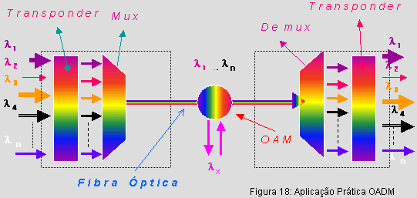
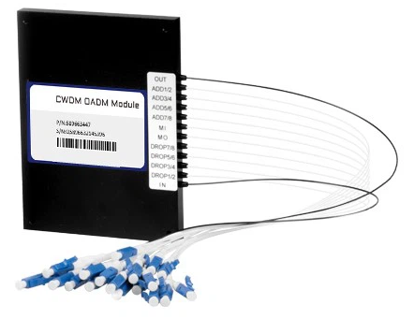
Evolução das tecnologias
Comunicação WDM
OADM: Só pode adicionar e remover canais de comprimentos de onda especificados, e não pode ajustar e definir dinamicamente os canais para adicionar ou soltar canais.
Sinais de mesma intensidade
Espaçamento Adequado
combinados em um único sinal

Slide 5
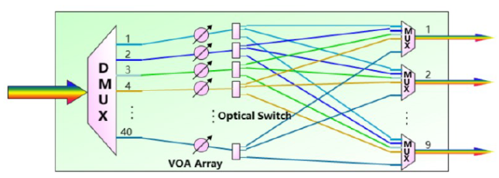
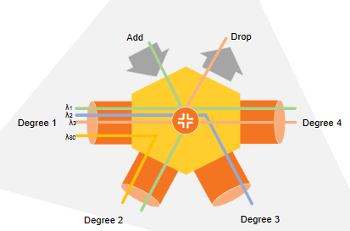
Evolução das tecnologias
Comunicação WDM
ROADM: Adicionar ou descartar dinamicamente comprimentos de onda por meio de reconfiguração remota.
Atenuador óptico variável (VOA) Interruptor seletivo de comprimento de onda (WSS)

Slide 6
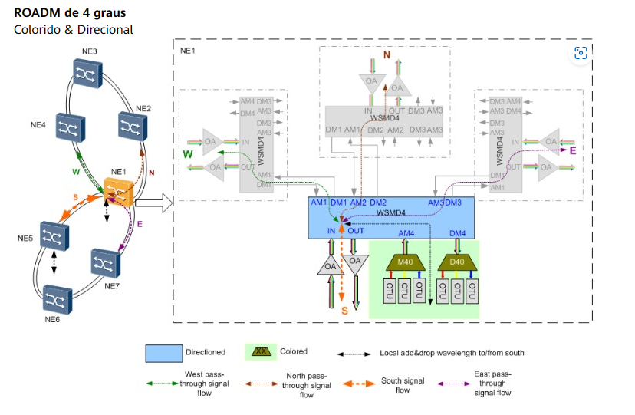
Evolução das tecnologias

Slide 7
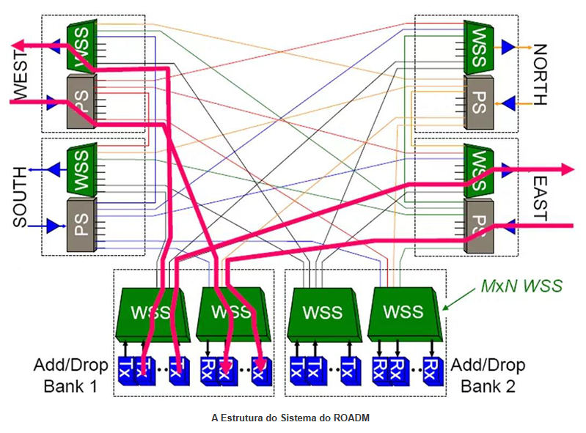
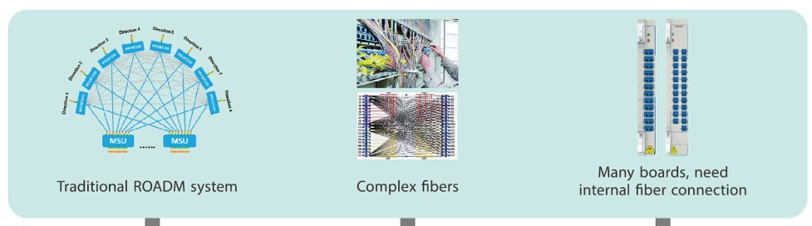
Evolução das tecnologias
OOO x OEO
Comunicação WDM
Um ROADM de 20 graus requer três gabinetes, mais de 100 placas e 400 fibras dentro do local.

Slide 8
Cross-connect Optical
01

Slide 9

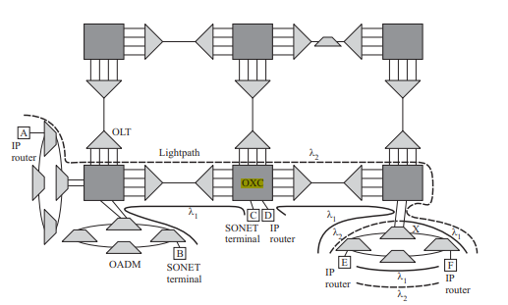
Cross-connect Optical (OXC)
Característica
Múltiplos caminhos ópticos na rede podem usar o mesmo comprimento de onda, desde que não se sobreponham em nenhum enlace.
Esta capacidade de reutilização espacial permite que a rede suporte um grande número de caminhos ópticos usando um número limitado de comprimentos de onda

Slide 10
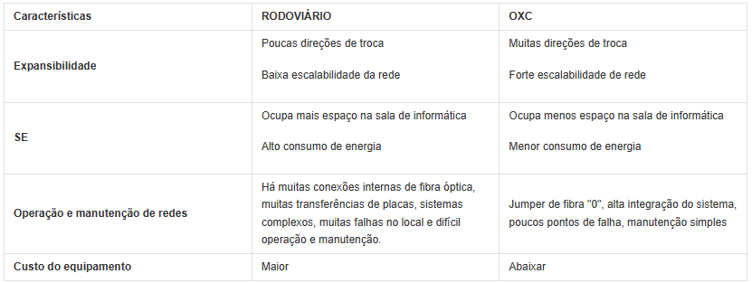


Cross-Connect Optical (OXC)
ROADM

Slide 11
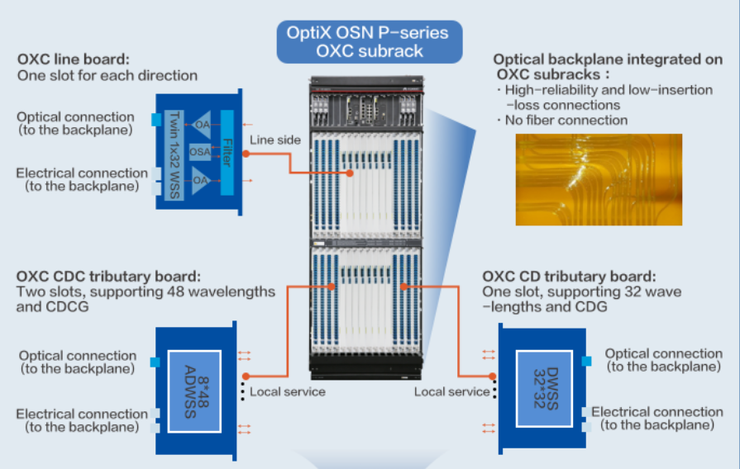
Cross-Connect Optical (OXC)

Slide 12
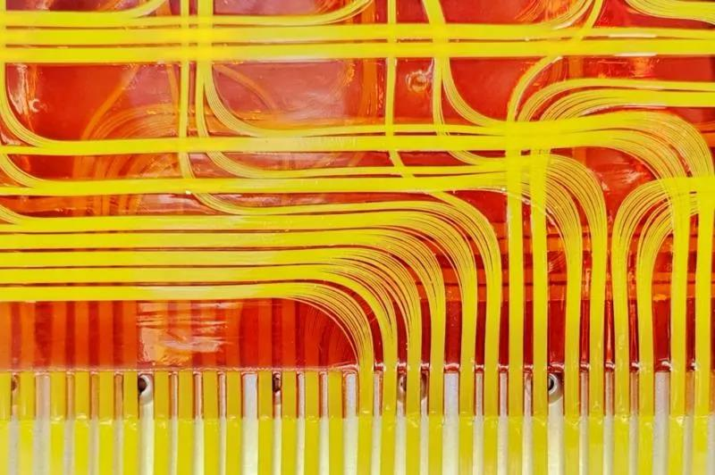

Slide 13
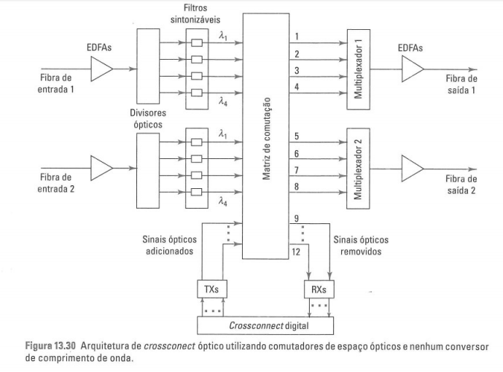
Cross-Connect Optical (OXC)
Contenção
Conflito pelo mesmo recurso de comprimento de onda durante o processo de comutação.

Slide 14
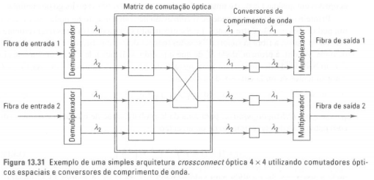
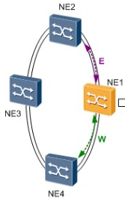
Conversão do comprimento de onda

Slide 15

Conversão de comprimento de onda
Cálculo de utilização da fibra
P = Medida de utilização da Fibra
F = nº de comprimento de onda disponível por link
H = nº de links (saltos) entre dois pontos. Pb = Probabilidade de bloqueio/conteção

Slide 16
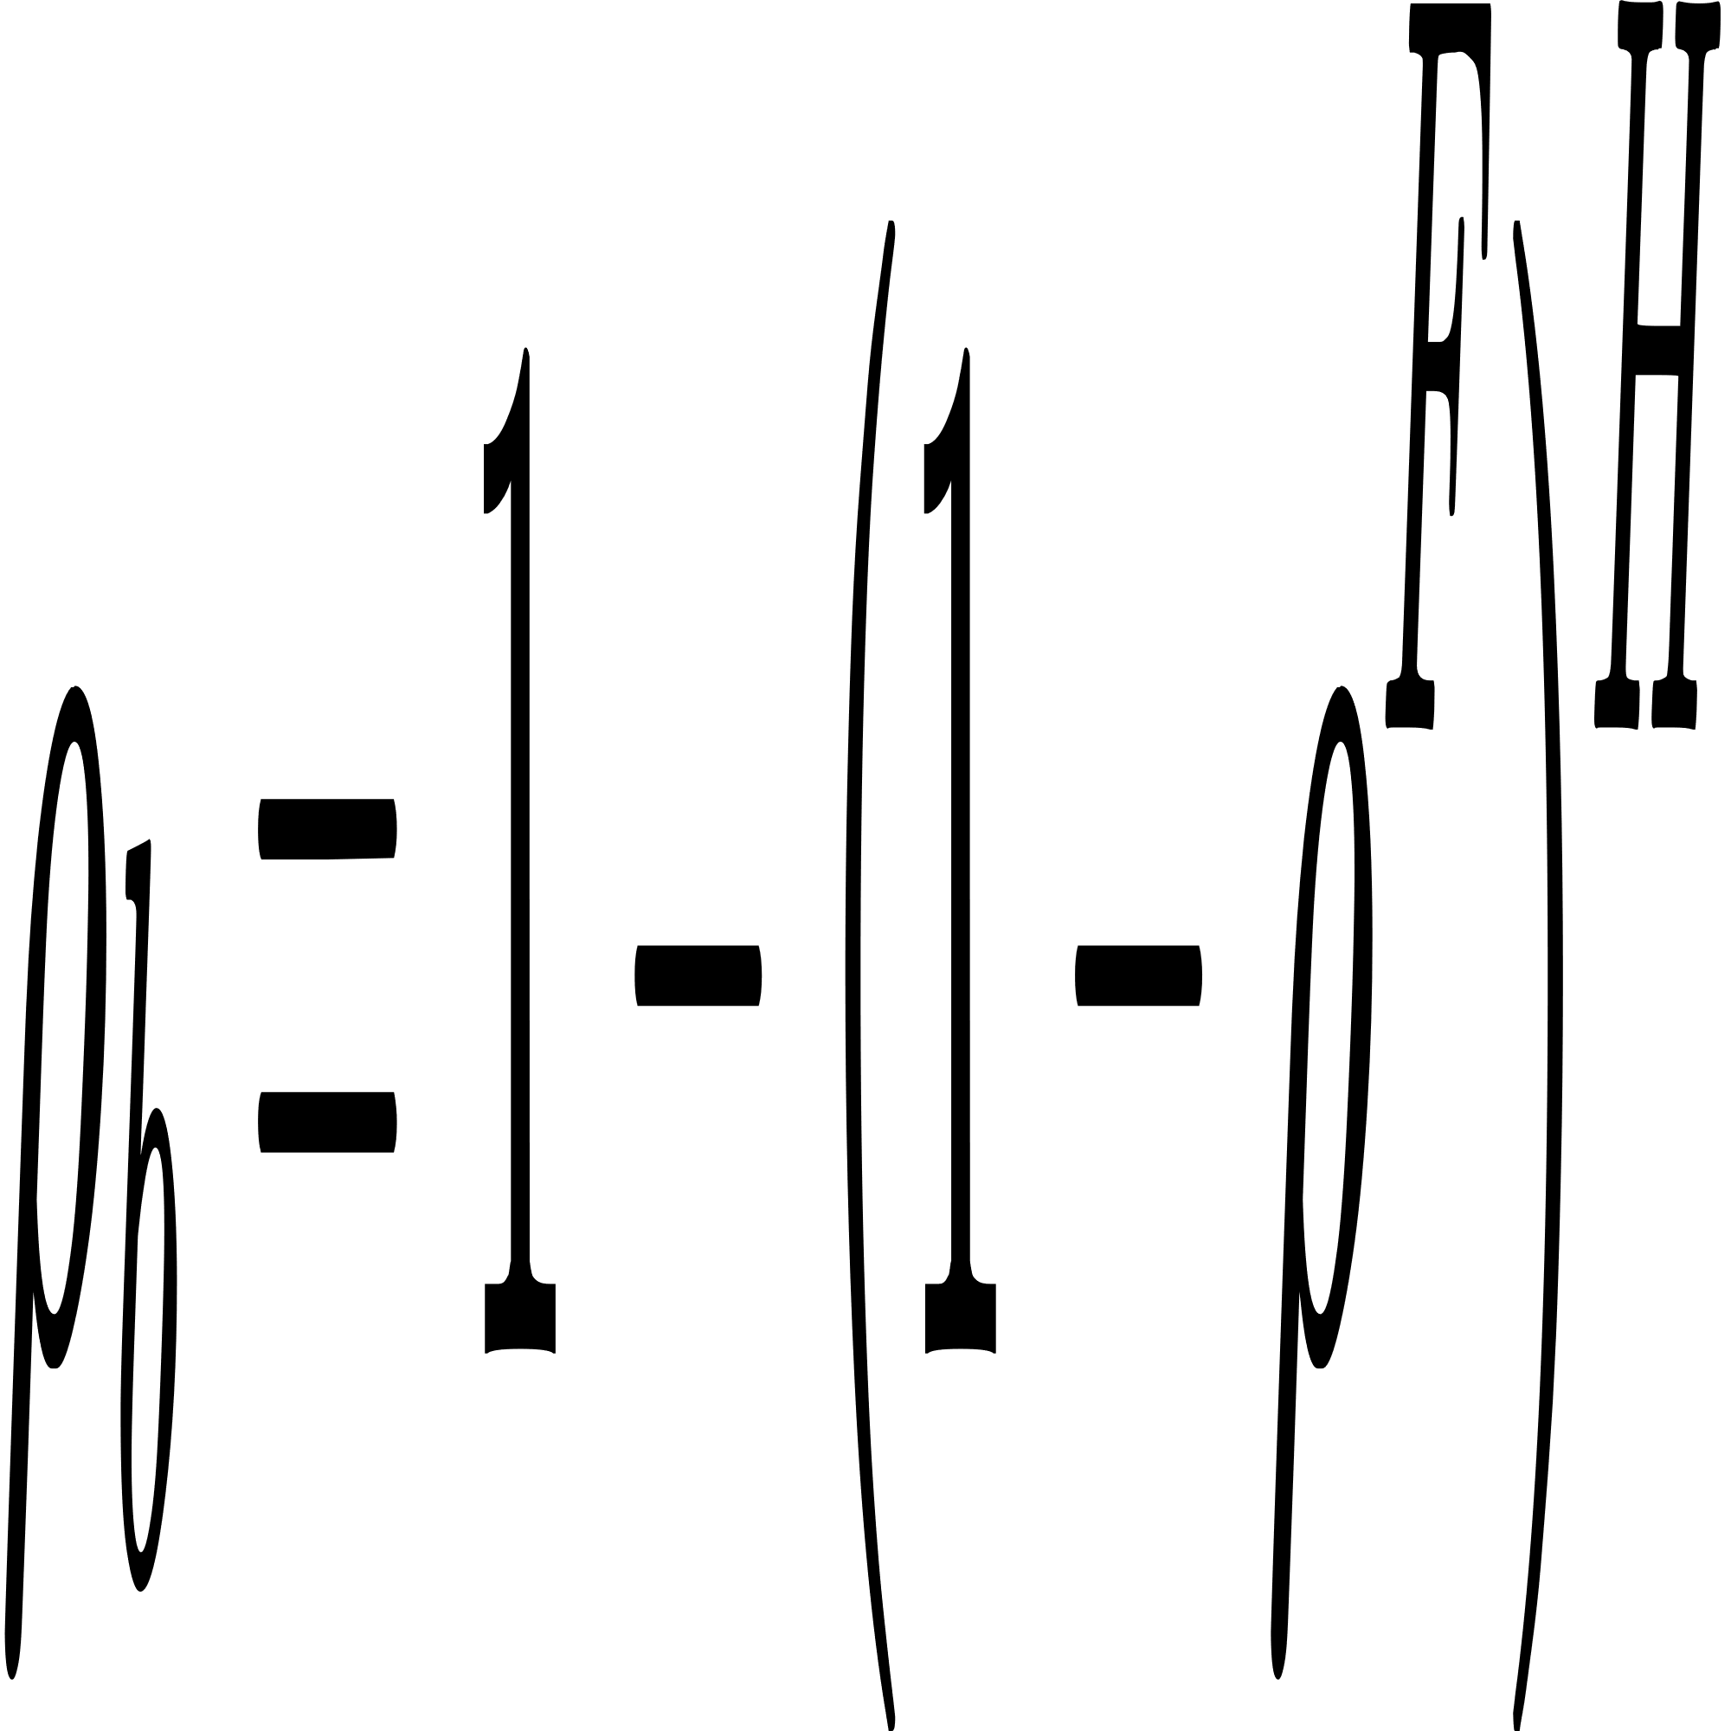
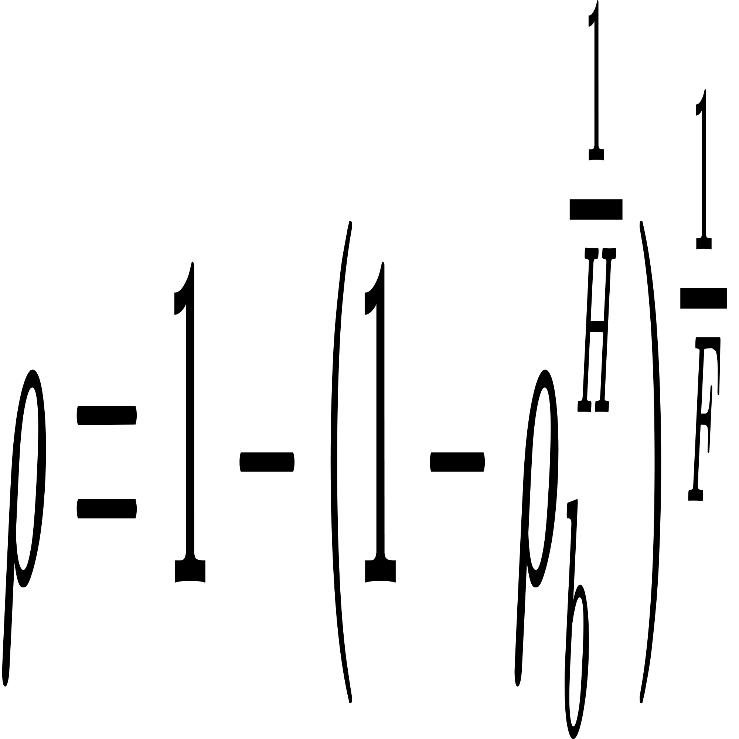
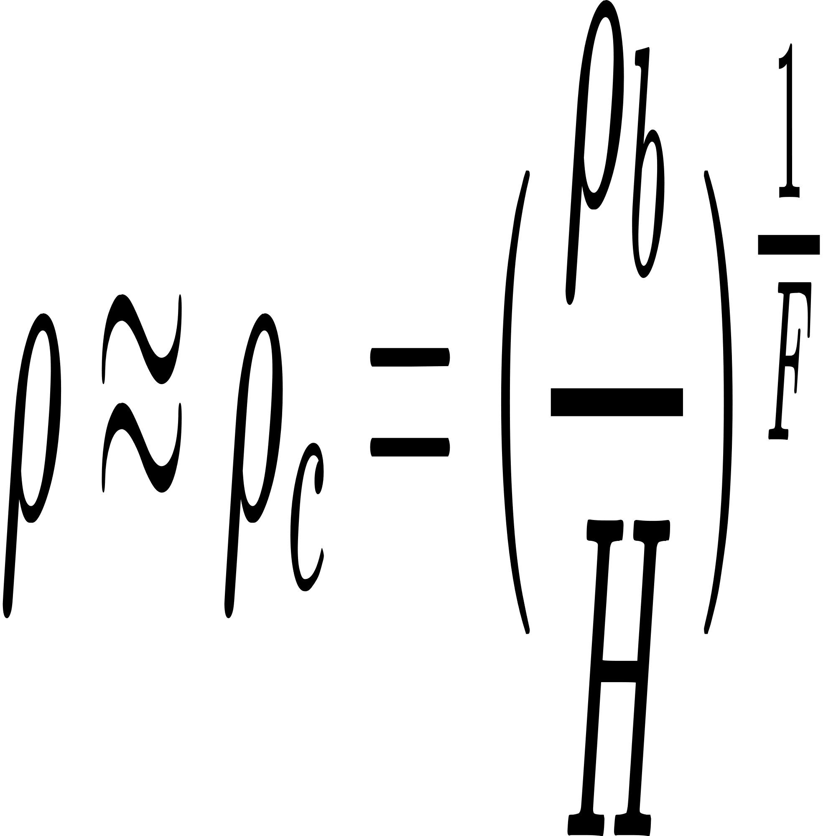
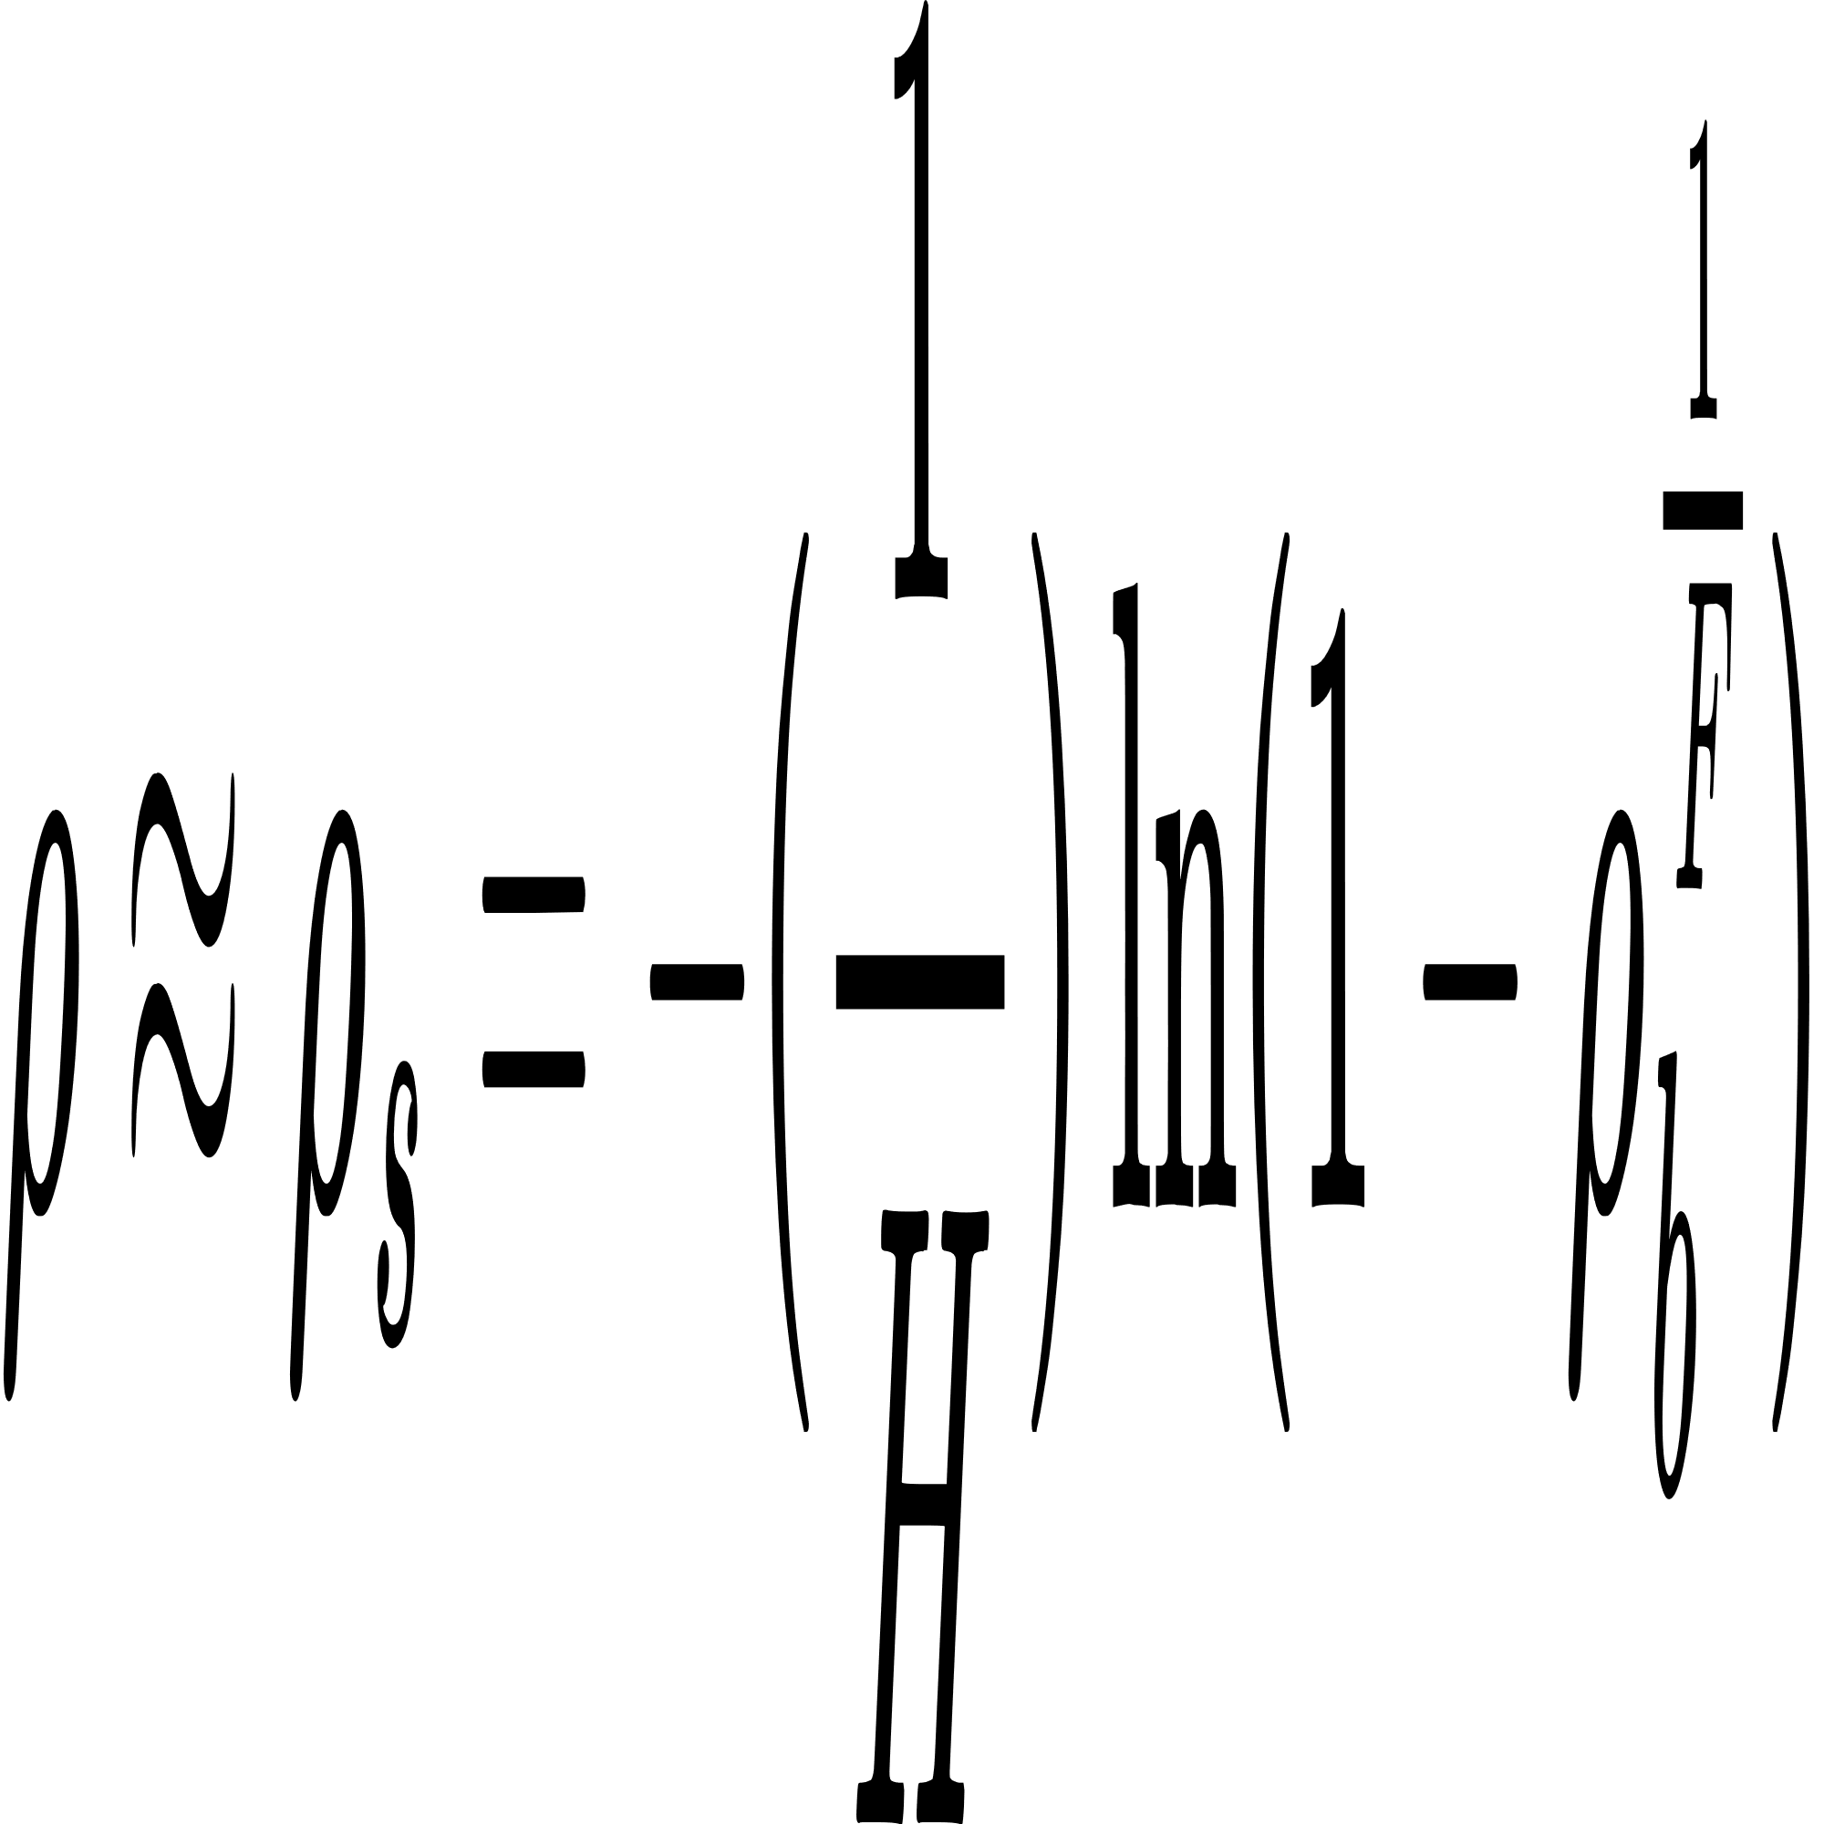
Conversão de comprimento de onda
P = Medida de utilização da Fibra
F = nº de comprimento de onda disponível por link
H = nº de links (saltos) entre dois pontos. Pb = Probabilidade de bloqueio/conteção
Considere duas redes ópticas, cada qual usando 30 comprimentos de onda. Com uma probabilidade de bloqueio de 10^(-3) em uma implementação de 10 hops, qual é a utilização de comprimento de onda quando:
A)há conversão de comprimento de onda
B)não há conversão de comprimento de onda.

Slide 17
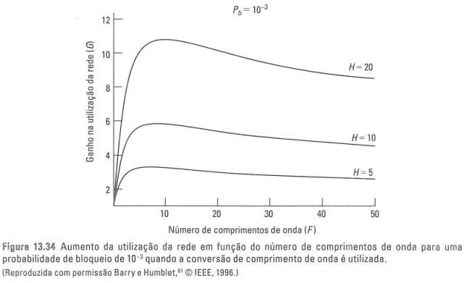
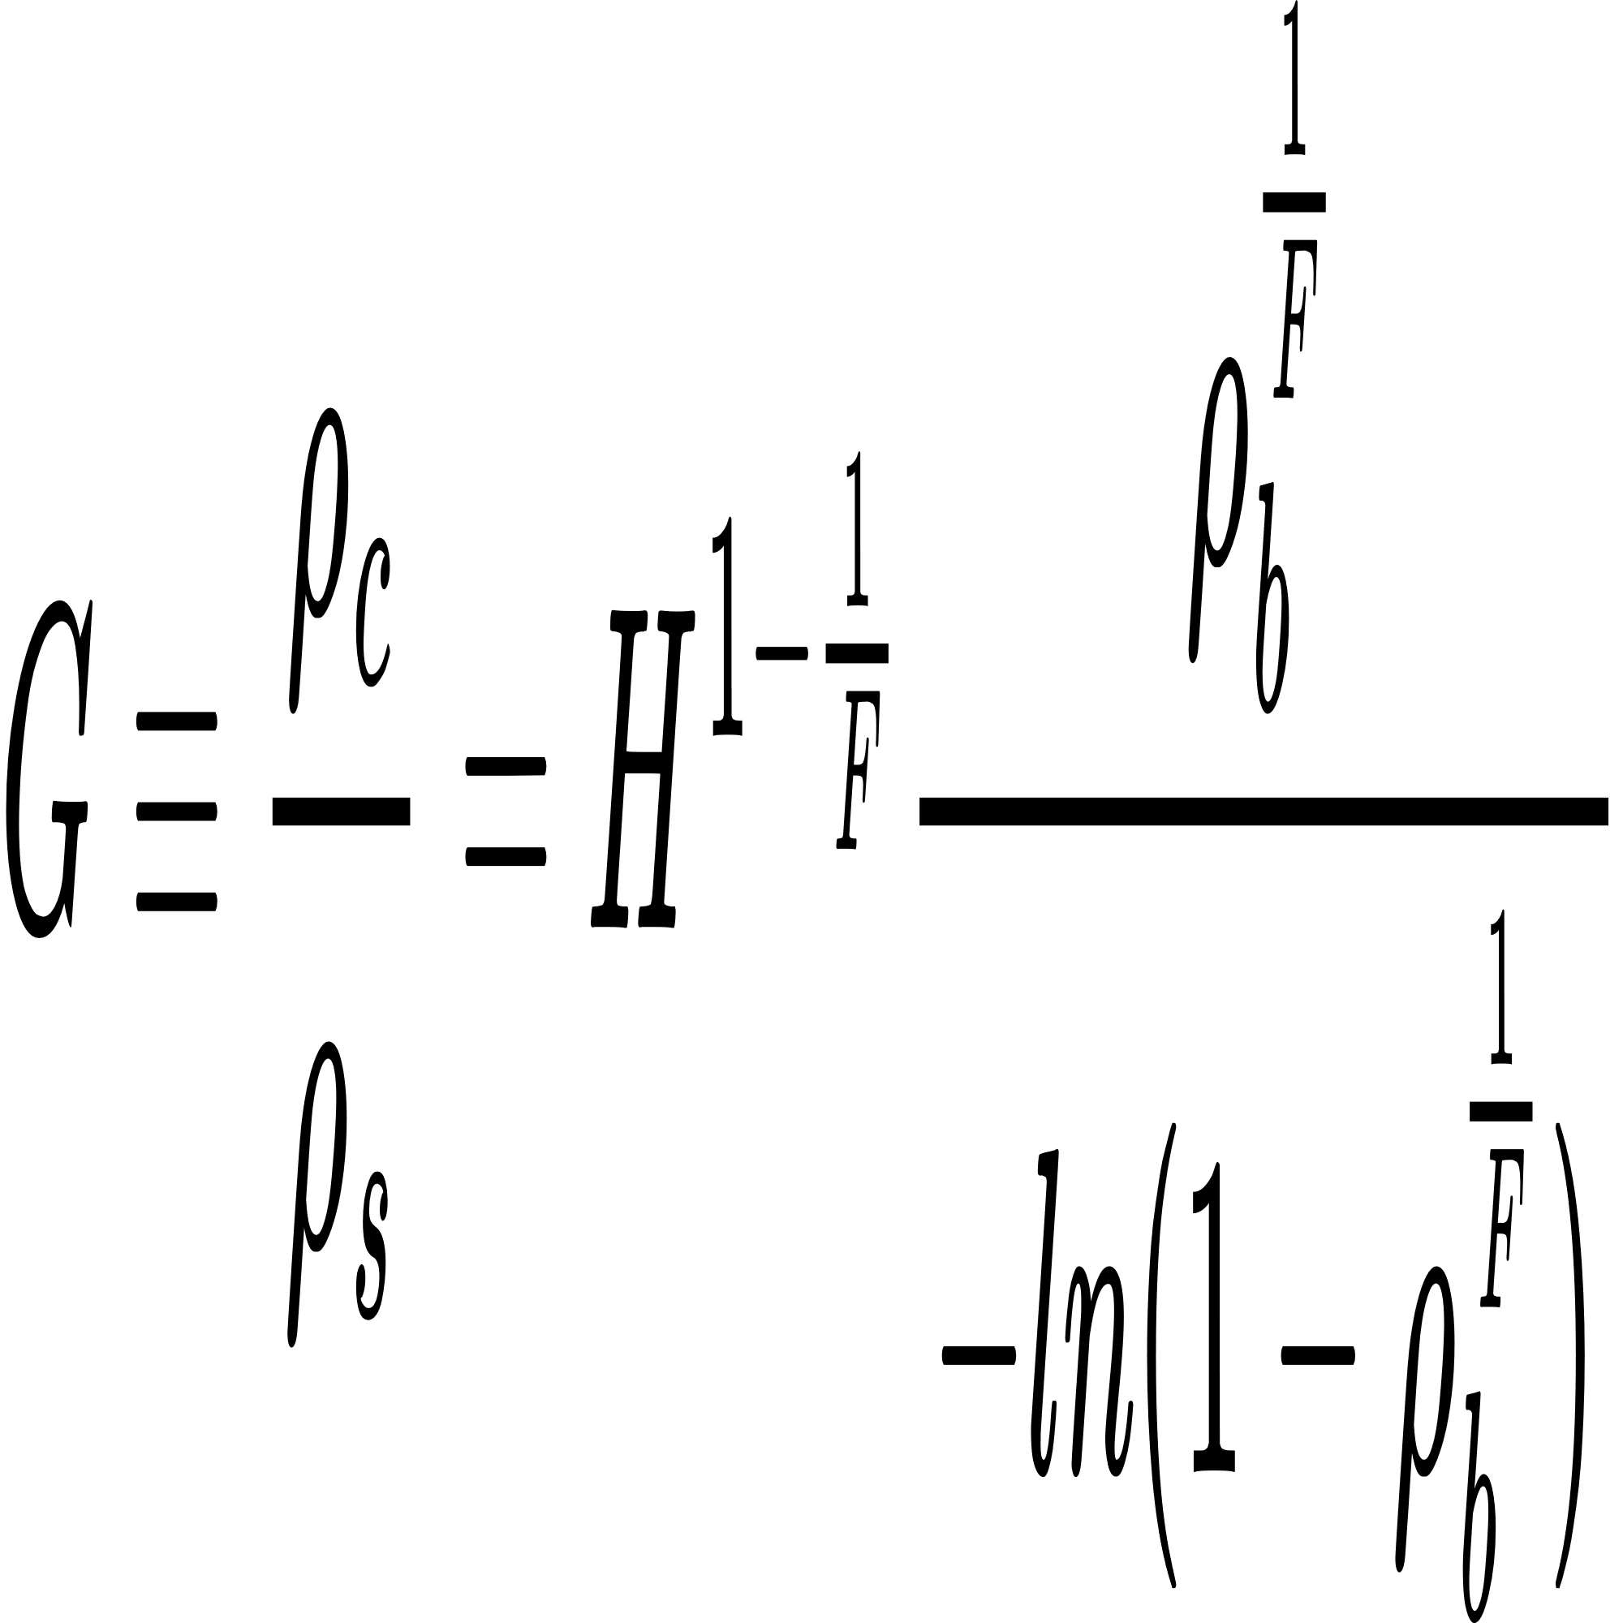
Conversão de comprimento de onda
G = Ganho (Beneficio da conversão de comprimento de onda).
Pc = Com conversão
Ps = Sem conversão

Slide 18
Comutação por pacotes ópticos
Roteamento de comprimento de onda (RWA)
01
Direciona sinais ópticos de entrada para os caminhos corretos de saída em uma rede óptica.
Roteamento Óptico
02
Determina o caminho que os dados ópticos devem seguir em uma rede.

Slide 19
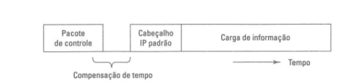
Comutação de pacotes ópticos
Comutação de pacotes Redes Elétricas
Comutação de pacotes Ópticos
Troca de cabeçalho óptico (OLS).
Define: Comprimento de onda, taxa de bits, etc.
Não contém Buffer.
Empacotamento
Confiabilidade
Controle de congestionamento
01
02

Slide 20
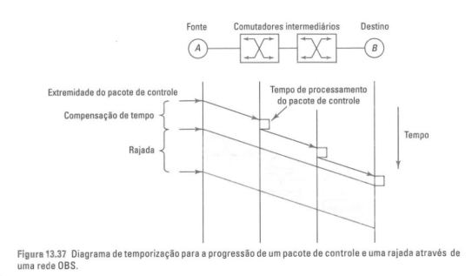
Comutação de Rajadas ópticas (OBS)
Comutação de Rajadas ópticas
03

Slide 21
Redes Optica Passivas (PON)
02

Slide 22
Passive Optical Network
O que é a Tecnologia PON
Características
A tecnologia PON (Passive Optical Network), ou Rede Óptica Passiva, é uma tecnologia que utiliza fibra óptica para construir redes de ponto a multiponto.
Ela se destaca por não precisar de energia no meio de transmissão e, por isso, é definida como passiva. Através de uma única fibra, é possível transmitir dados, voz e vídeo.
- Benefícios da fibra óptica
- 128 ONUs/ONTs por porta PON
- 2,5 Gbs no sentido downstream e 1,25 Gbps no sentido Upstream
- Permite controle de ataques do tipo Storm
- Segurança: Encapsulamento GEM
- Largura de banda dinâmica
- Alcance físico máximo entre OLT - ONT 20km.

Slide 23
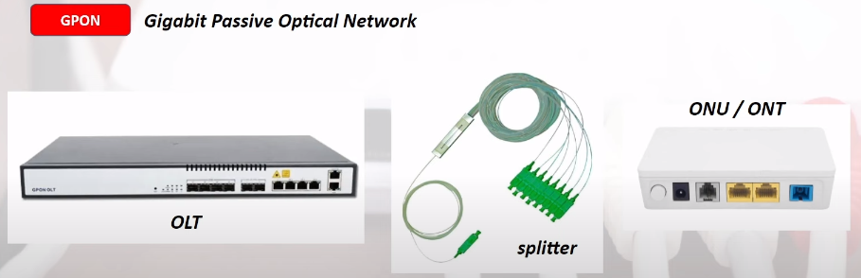
Redes ópticas Passivas (PON)
Enter Subtitle
01
Click here to add content of the text，and briefly explain your point of view.
Enter Subtitle
OLT - Terminal de linha óptica
Splitter - Divisior óptico Passivo
ONT - Terminal de Rede Óptica ONU - Unidade de Rede Óptica
Gerencia a distribuição de tráfego na rede.
Gerenciamento das ONU/OLT
- Identificação, Aprovisionamento Transmissão e recepção.
Dividir o Sinal óptico 1:N
Econimizar custo com infra.
Conceito de Rede Ponto-Multiponto
Se conecta a rede PON
Converte Sinais luminosos em Elétricos
Distribuição da rede interna

Slide 24
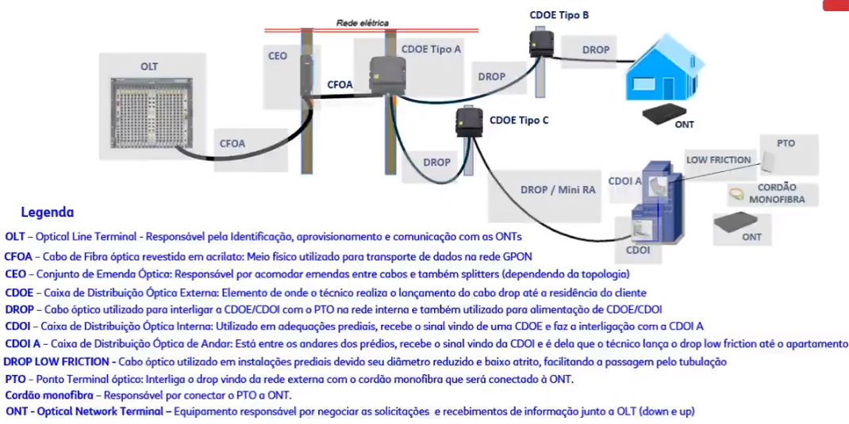
Arquitetura de uma rede GPON

Slide 25
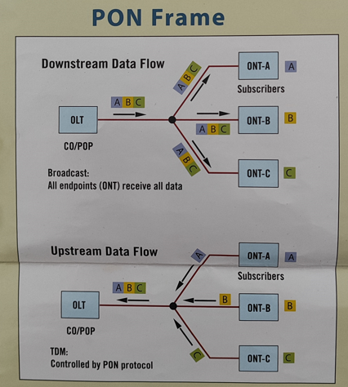
Fluxo do dados

Slide 26
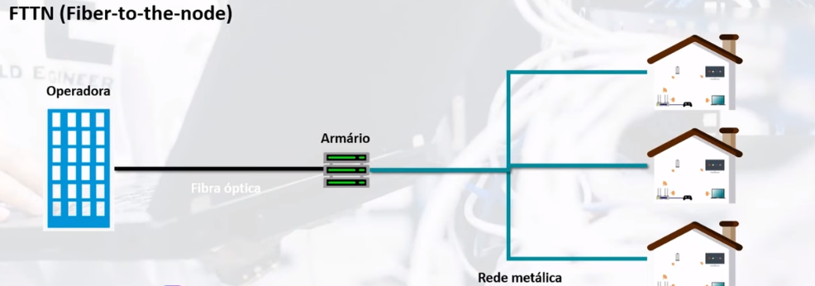
Tipos de Redes ópticas
As redes ópticas pode ser divididas em tipos, conforme sua distribuição geográfica e projeto adotado pela operadora (provedor)

Slide 27
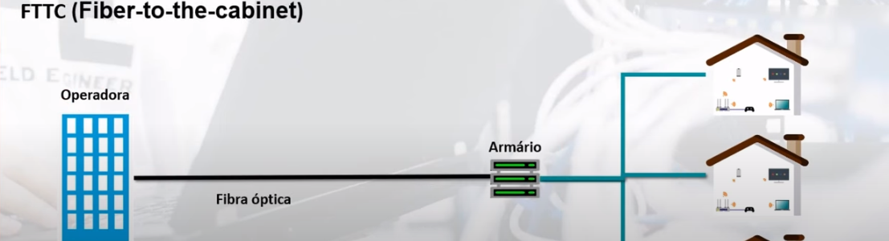
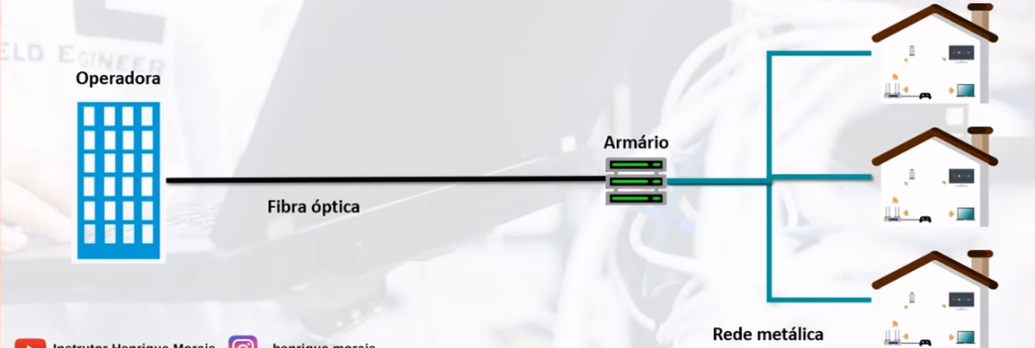

Tipos de Redes ópticas
As redes ópticas pode ser divididas em tipos, conforme sua distribuição geográfica e projeto adotado pela operadora (provedor)

Slide 28
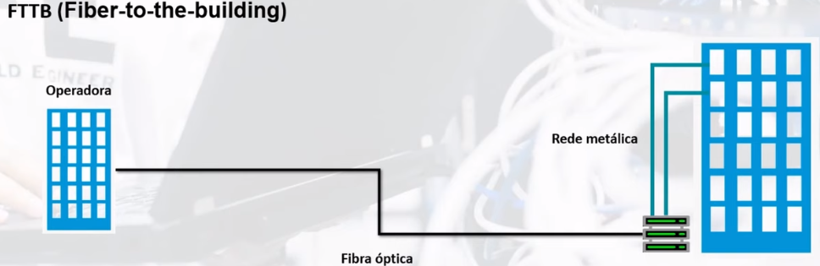
Tipos de Redes ópticas
As redes ópticas pode ser divididas em tipos, conforme sua distribuição geográfica e projeto adotado pela operadora (provedor)

Slide 29
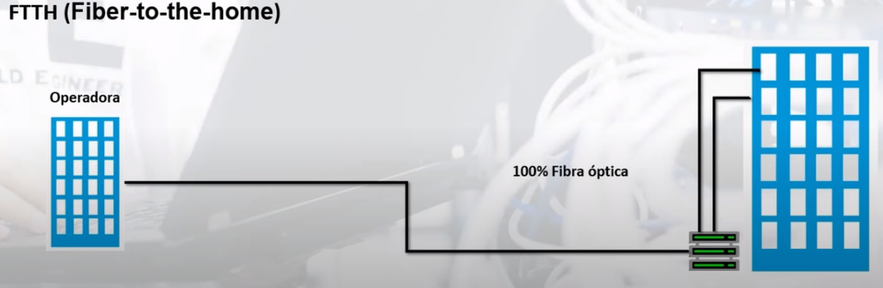
Tipos de Redes ópticas
As redes ópticas pode ser divididas em tipos, conforme sua distribuição geográfica e projeto adotado pela operadora (provedor)

Slide 30
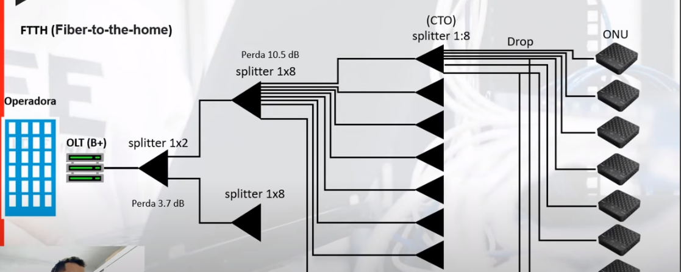

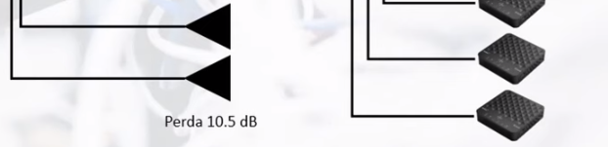
Tipos de Redes ópticas

Slide 31
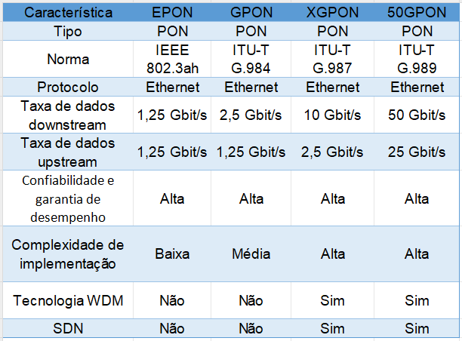
Tecnologia PON- Presente e Futuro
As tecnologias EPON e GPON são as mais difundidas atualmente, oferecendo taxas de dados suficientes para atender a maioria das aplicações de banda larga.
A XGPON é a nova tecnologia de transição, que oferece taxas de dados ainda maiores, e é adequada para aplicações que exigem alta largura de banda, como serviços de vídeo em alta definição e realidade virtual.
A 50GPON é a tecnologia mais recente, e oferece taxas de dados ainda maiores, tornando-a adequada para aplicações como serviços de 5G e Internet das Coisas.

Slide 32
Perguntas?

Slide 33
THANK YOU

